Slide 1
JEAN MONNET CENTRE OF EXCELLENCE
CORSO DI LAUREA MAGISTRALE IN AMMINISTRAZIONI E POLITICHE PUBBLICHE
Politiche europee della ricerca e dell’innovazione (Prof. Massimo Florio)
Zooniverse: valore di un progetto di citizen science
Federica Rassetti e Matilde Lazzeri

Slide 2
Zooniverse
2009
2.445.857
Nascita della piattaforma
Volontari registrati al 2022
384
662.856.799
Progetti totali
Classificazioni
Nasce dal progetto Galaxy Zoo
Per interagire con la piattaforma non serve necessariamente registrarsi
Progetti attivi, in pausa e finiti
Sono i contributi che la singola persona dà ai vari progetti

Slide 3
Top Countries
Regno Unito
Australia
Danimarca
Nuova Zelanda
Stati Uniti

Slide 4
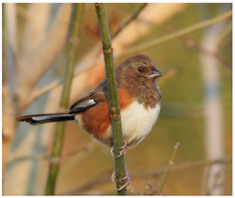
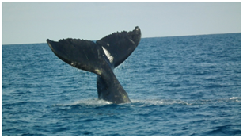
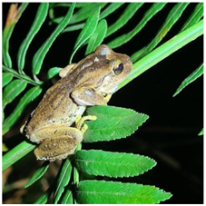
Progetti presi in considerazione (1)
Nest quest go: Sparrow
Chimp&see
Node code breaker
Whale chat
Si studia il comportamento di nidificazione degli uccelli nordamericani
Si studia il comportamento degli scimpanzé e può darci informazioni utili sulle origini dell’umanità.
Cerca di identificare modelli in diversi sistemi biologici associati al cancro al seno.
Studia le canzoni
delle megattere in diversi anni e regioni.
Frog Find
Utilizza i suoni delle rane registrate da ruscelli, stagni e zone umide per capire chi sta chiamando dove.

Slide 5
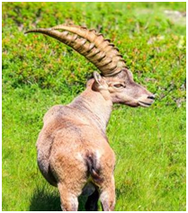
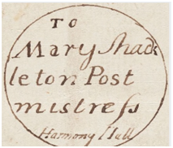
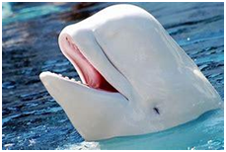
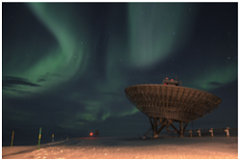
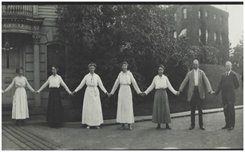
Progetti presi in considerazione (2)
Beluga Beats
Chimp&see
Aurora Zoo
Corresponding with quakers
Studia la struttura sociale del beluga e i loro comportamenti in base al sesso e all’età.
Studia per comprendere come l’energia viene trasferita dallo spazio nella nostra atmosfera e cosa fa quando arriva lì.
Indaga e digitalizza un archivio di documenti per rivelare nuove prospettive sul primo pensiero femminista e abolizionista, affrontando anche il razzismo sistemico.
Ha installato una serie di telecamere per monitorare continuamente l’attività degli animali e studiarne il comportamento
Star Notes
Ha come obiettivo quello di digitalizzare i quaderni dei primi astronomi di Harvard e collegarli al loro materiale originale: 500.000 fotografie di lastre di vetro che rappresentano la prima immagine in assoluto dell’universo visibile.

Slide 6
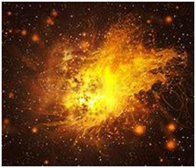
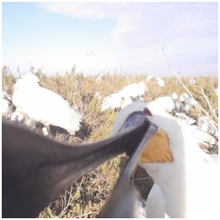
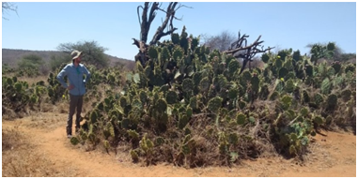
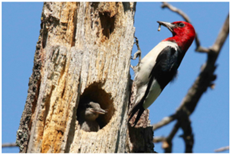
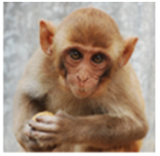
Progetti presi in considerazione (3)
Bursts from Space
Prickly Pear Project Kenya
Woodpecker Cavity Cam
Where is Spoony?
Studia il comportamento di nidificazione dei picchi dalla testa rossa.
Uno studio per capire come gli uccelli acquatici (spatola eurasica) affrontano le lunghe rotte migratorie che intraprendono ogni anno.
Studia i cactus di fico d’India (Opuntia), una delle piante più invasive dell’Africa, attraverso delle trappole fotografiche, per capire come l’Opuntia influisce sull’uso dell’habitat di specie di mammiferi
Studia il lampi radio veloci, (enormi esplosioni di energia radio) di cui ancora non si capisce che cosa siano.
Monkey Health Explorer
Studia la salute dei macachi rhesus per migliorare la comprensione della relazione tra il comportamento delle scimmie e dei geni che hanno.

Slide 7
Metodologia
Tempo e risorse limitati: larga presenza di ipotesi e stime
Dati: stimati a partire dalle varie interviste (mail e videochiamate) con researchers e membri team
Valori non monetari: conversione in monetari attraverso reddito pro-capite PPP o reddito medio e utilizzo dell’FTE (Full Time Equivalent)
Campione di dati dei researchers duplicato: il secondo campione non considera il tempo speso per preparazione e progettazione
Valori monetari: conversione in dollari statunitensi (tasso di cambio al 23/03/2022)
Paesi considerati: 30 paesi più attivi durante tutto il periodo di attività di Zooniverse
N° di progetti e di interazioni (annuo): stimato a partire dall’indice di interesse annuo per Zooniverse fornito da Google trends
Calcoli e tabelle: file Excel

Slide 8
Variabili prese in considerazione per l’ACB
COSTI
BENEFICI
Team Zooniverse
Culturali
Derivante dal lavoro del team
Coloro che spendono il proprio tempo su Zooniverse
Researchers
Researchers
Tempo e risorse spese per inserire il progetto su Zooniverse
Beneficiano del tempo speso dai volontari per aiutarli

Slide 9
Costi
Costi Team
Costi Researchers

Slide 10
Costi team
2021: 13 membri del team
7 developers full-time
3 researchers part-time
3 senior staff
Anni diversi dal 2021: ipotesi di incremento proporzionale crescente a partire dal 2009
Calcolo stipendio medio annuale attraverso il FTE (1760 ore)
Costo totale annuo al 2021: $ 354.525

Slide 11
Costi researchers
Progetti al primo anno di attività
Progetto | ORE (h) | Conversione h/$ | COSTI | CONVERSIONE in $ | TOTALE ($)
Corresponding whit quackers | 70 | 2090 |  |  | 2090
Star Notes | 1176 | 35104 |  |  | 35104
Frog find | 957 | 28566 |  |  | 28566
Chimp & see |  | 0 | 50000 | 54915 | 54915
Woodpecker Cavity Cam | 90 | 2687 |  |  | 2687
Whale chat | 662 | 19761 |  |  | 19761
Aurora zoo | 1300 | 38805 | 8500 | 11207 | 50012
Nest Quest Go: Sparrows | 1790 | 53432 |  |  | 53432
Bursts from Space | 2200 | 65670 |  |  | 65670
Node Code Breaker | 65 | 1940 |  |  | 1940
Beluga bits | 2164 | 64595 | 26641 | 21155 | 85750
Where is Spoony? | 1910 | 57014 | 450 | 450 | 57464
Snapshot Hoge Veluwe | 4547 | 135718 | 35000 | 38440 | 174158
Monkey Health Explorer | 2103 | 62775 |  |  | 62775
Prickly Pear Project Kenya | 432 | 12895 |  |  | 12895
Costo medio annuo n°1 ($) |  |  |  |  | 47148
Costo medio annuo n°2 ($) |  |  |  |  | 53203
In merito ai costi dei researchers, si è preso in considerazione il costo medio dei progetti al primo anno di attività e il costo medio dopo il primo anno (15p. primo anno + 15p. secondo anno = 30p)
progetti al PRIMO anno di attività
costo medio annuo n°1 è pari a $47.148
costo medio annuo n°2 è pari a $53.203 (non sono stati presi in considerazione 2 progetti perchè, essendo nuovi erano troppo piccoli e quindi considerati come outlier)
Per i progetti al SECONDO anno di attività
costo medio annuo n°1 è pari a $ 31.557,
costo medio annuo n°2 è pari a $ 35.000
Costo medio ANNUO TOTALE
progetti n°1 è pari a $ 39.352
progetti n°2 è pari a $44.351

Slide 12
Benefici
Benefici per i researchers
Benefici culturali
Benefici singoli progetti

Slide 13
Benefici per i researchers
Paesi | Indice di attività | GDP per capita PPP (2021, $)) | C. per paese totali (sec) | C. annue per paese (sec) | Valore di un sec di lavoro ($) | Valore delle C. annue per paese ($)
UK | 100 | 47089 | 2300115174 | 191676264 | 0,00743 | 1424533
Australia | 84 | 54891 | 1932096746 | 161008062 | 0,00866 | 1394870
Danimarca | 77 | 61478 | 1771088684 | 147590724 | 0,00970 | 1432068
Classificazioni totali: 661666465
Tempo medio speso per fare una classificazione: 30 sec
Classificazioni in sec = 19849993950
Progetti attivi: 90
Ripartizione delle C. (sec) per paese utilizzando l’indice di attività
C. Annue per paese (sec)
Valore di un secondo di lavoro (PIL pro-capite PPP / sec annui di lavoro)
Valore delle classificazioni annue per paese
Valore di un singolo progetto $ 154.889

Slide 14
342.667
2.056.002
16min 37sec
Benefici culturali
User dal 1/01/22 al 03/03/22
Paesi | Indice di interesse | Valore di un sec di lavoro ($) | Sec per paese | beneficio annuo per paese ($)
UK | 100 | 0,00743 | 237524217 | 1765274
Australia | 84 | 0,00866 | 199520342 | 1728515
Danimarca | 77 | 0,00970 | 182893647 | 1774611
secondi che ogni paese spende sulla piattaforma
User annui
moliplicando per il valore di un secondo lavorativo…
2.049.833.994
Sessione media di un visitatore sulla piattaforma
$17.274.435
Secondi annui spesi dai visitatori su Zooniverse
BENEFICIO TOTALE ANNUO

Slide 15
Benefici singoli progetti
Tempo medio per una classificazione
Classificazioni totali progetti
Ore che il researcher ha dedicato al progetto * il salario orario
- COSTI spesi per il progetto
Primo anno di vita del progetto
Sommando il valore delle classificazioni (in termini monetari) per ogni paese.
- BENEFICI tratti dai singoli progetti

Slide 16
E' conveniente?
Benefici - costi
Benefici / costi
Progetti nuovi o con poche classificazioni → valore negativo, non convie tenerlo sulla piattaforma Z.
Progetti strutturati e con più classificazioni → valore positivo, conviene tenerlo sulla piattaforma Z.
Se valore è > 1 = efficienza del progetto, conviene ternerlo sulla piattaforma Z
Se valore < 1 = inefficienza ma bisonga considerare che il progetto è nuovo e ha poche classificazioni

Slide 17
ATTUALIZZAZIONE
Anno | Benefici researchers ($) | Attualizzazione (o capitalizzazione, $)
2009 | 3597432 | 3597432
2010 | 7194864 | 7554607
2011 | 18661679 | 20574501
2012 | 14614568 | 16918189
2013 | 17087802 | 20770330
2014 | 19111358 | 24391473
2015 | 16188444 | 21694063
2016 | 12815852 | 18033190
2017 | 16413284 | 24249895
2018 | 14614568 | 22671991
2019 | 13715210 | 22340631
2020 | 22483950 | 38455185
2021 | 13940049 | 25034325
2022 | 15730695 | 8342323
2023 | 15630543 | 7894486
2024 | 15530392 | 7470384
2025 | 15430240 | 7068771
2026 | 15330089 | 6688467
2027 | 15229937 | 6328353
2028 | 15129786 | 5987370
2029 | 15029634 | 5664511
Totale |  | 321730478
Tasso di sconto utilizzato: 3%
Costi team: utilizzo del trend ipotizzato per la stima dei costi futuri
Costi researchers: utilizzo del costo medio annuo * n° di progetti annuo stimato
Benefici researchers: valore annuo di un singolo progetto * n° di progetti annui stimati
Benefici culturali: valore delle C. annue * indice di interesse annuo / indice medio

Slide 18
Risultati dell’ACB
$ - 93.751.545
$ 578.362.731
7,17
VANF
VANE
Rapporto benefici - costi
Spende ma non ricava
Benefici non monetari
Risparmio di tempo per i ricercatori
Cittadini come «parte della comunità scientifica»
Zooniverse ha un valore prezioso

Slide 19
…i risultati (contando anche i valori sociali) mostrano di come il progetto non solo necessiti il finanziamento, ma lo meriti, in quanto apportatore di valore sociale aggiunto per la società…

Slide 20
Grazie dell’attenzione!
Template: slidesgo

